Slide 1
第8章 数据库编程

Slide 2
本章目标
完成本章的学习，你应该能够
理解嵌入式SQL的处理过程
掌握主变量的用户
牢固掌握游标的概念和使用方法
掌握PL/SQL块结构的组成
理解匿名块与有名块的区别
熟练掌握PL/SQL的存储过程和函数的创建、使用和删除
了解ODBC编程
掌握ODBC数据源管理

Slide 3
大纲
嵌入式SQL
过程化SQL
存储过程和函数
ODBC编程
OLE DB
JDBC编程
本章小结

Slide 4
嵌入式SQL
SQL语言提供了两种不同的使用方式
交互式
嵌入式
为什么要引入嵌入式SQL
SQL语言是非过程性语言
事务处理应用需要高级语言
这两种方式细节上有差别，在程序设计的环境下，SQL语句要做某些必要的扩充

Slide 5
本节主要内容
嵌入式SQL的处理过程
嵌入式SQL语句与主语言之间的通信
不用游标的SQL语句
使用游标的SQL语句
动态SQL

Slide 6
1.嵌入式SQL的处理过程
含嵌入式SQL语句
的主语言程序
主语言：嵌入式SQL是将SQL语句嵌入程序设计语言中，被嵌入的程序设计语言，如C、C++、Java，称为宿主语言，简称主语言
关系数据库管理系统预处
理程序转换嵌入式SQL语
句为函数调用
预编译：由DBMS的预处理程序对源程序进行扫描，识别出SQL语句；
把它们转换成主语言调用语句，以使主语言编译程序能识别它；
最后由主语言的编译程序将整个源程序编译成目标码
转换后的
主语言程序
为区分SQL语句与主语言语句，所有SQL语句必须加前缀，结束标记随主语言的不同而不同
C为主语言时的语法格式：EXEC SQL <SQL语句>;
主语言编译程序
编译处理
EXEC SQL SELECT * FROM student;
java为主语言时的语法格式：#SQL { <SQL语句>};
目标语言程序
#SQL {DROP TABLE student};

Slide 7
2.嵌入式SQL语句与主语言之间的通信
将SQL嵌入到高级语言中混合编程，程序中会含有两种不同计算模型的语句
SQL语句
描述性的面向集合的语句
负责操纵数据库
高级语言语句
过程性的面向记录的语句
负责控制逻辑流程
数据库工作单元与源程序工作单元之间的通信
向主语言传递SQL语句的执行状态信息，使主语言能够据此控制程序流程，主要用SQL通信区实现
主语言向SQL语句提供参数，主要用主变量实现
将SQL语句查询数据库的结果交主语言处理，主要用主变量和游标实现
它们之间应该如何通信？

Slide 8
SQL通信区(SQLCA: SQL communication area)
一个数据结构
用途：
SQL语句执行后，系统要反馈给应用程序若干信息，主要包括描述系统当前工作状态和运行环境的各种数据，这些信息将送到SQL通信区中，应用程序从SQL通信区中取出这些状态信息，据此决定接下来执行的语句
SQLCA定义：
在应用程序中用EXEC SQL INCLUDE SQLCA定义
SQLCA中有一个变量SQLCODE：存放每次执行SQL语句后返回的代码
应用程序每执行完一条SQL语句之后都应该测试SQLCODE的值，以获得SQL语句执行情况并作相应处理。
例：执行删除语句DELETE后，不同的执行情况有不同的信息：
1.违反完整性，拒绝删除；
2.没有满足条件的行，一行也没删除等
例如，ORA-00001: 违反唯一约束条件 (.)

Slide 9
主变量(Host variable)
嵌入式SQL语句中可以使用主语言的程序变量来输入或输出数据
SQL语句中使用的主语言程序变量简称为主变量
主变量类型
输入主变量
由应用程序对其赋值，SQL语句引用
指定向数据库中插入的数据
修改数据库时指定的修改值
指定WHERE子句或HAVING子句中的条件
输出主变量
由SQL语句对其赋值或设置状态信息，返回给应用程序
获取SQL语句的结果数据、获取SQL语句的执行状态

Slide 10
指示变量(indicator variable)
一个主变量可以附带一个任选的指示变量
指示变量是一个整型变量，用来“指示”所指主变量的值或条件
即，输入主变量是否为空值；可以检测输出主变量是否为空值；值是否被截断
在SQL语句中使用主变量和指示变量的方法
说明之后的主变量可以在SQL语句中任何一个能够使用表达式的地方出现
为了与数据库对象名(表名,视图名, 列名等)区别，SQL语句中的主变量名前要加冒号作为标志
指示变量前也必须加冒号标志，必须紧跟在所指主变量之后
位于SQL语句之外的主变量和指示变量直接引用，不加冒号
BEGIN DECLARE SECTION
--说明主变量和指示变量
END DECLARE SECTION

Slide 11
游标
什么是游标(cursor)？
游标是系统为用户开设的一个数据缓冲区，存放SQL语句的执行结果
每个游标区都有一个名字
用户可以用SQL语句逐一从游标中获取记录，并赋给主变量，交由主语言进一步处理
为什么要使用游标？
SQL语言与主语言具有不同数据处理方式
SQL语言是面向集合的，一条SQL语句原则上可以产生或处理多条记录
主语言是面向记录的，一组主变量一次只能存放一条记录
仅使用主变量并不能完全满足SQL语句向应用程序输出数据的要求
嵌入式SQL引入了游标的概念，用来协调这两种不同的处理方式

Slide 12
嵌入式SQL语句与主语言之间的通信小结
在嵌入式SQL中，SQL语句与主语言语句分工非常明确
SQL语句：直接与数据库打交道
主语言语句
控制程序流程
对SQL语句的执行结果做进一步加工处理
SQL语句用主变量从主语言中接收执行参数，操纵数据库
SQL语句的执行状态由DBMS送至SQLCA中
主语言程序从SQLCA中取出状态信息，据此决定下一步操作
如果SQL语句从数据库中成功地检索出数据，则通过主变量传给主语言做进一步处理
SQL语言和主语言的不同数据处理方式通过游标来协调

Slide 13
建立和关闭数据库连接
建立数据库连接
程序运行过程中可以修改当前连接
关闭数据库连接
连接名(可选)
有效的标识符，用于识别一个程序内同时建立的多个连接，只有一个连接时可不指定连接名
EXEC SQL CONNECT TO target [AS connection-name] [USER user-name];
目标服务器
服务器标识串，
格式如<dbname>@<hostname:port>；或DEFAULT；或包含服务标识的SQL串常量
EXEC SQL SET CONNECTION connection-name |DEFAULT;
EXEC SQL DISCONNECT [connection-name];

Slide 14
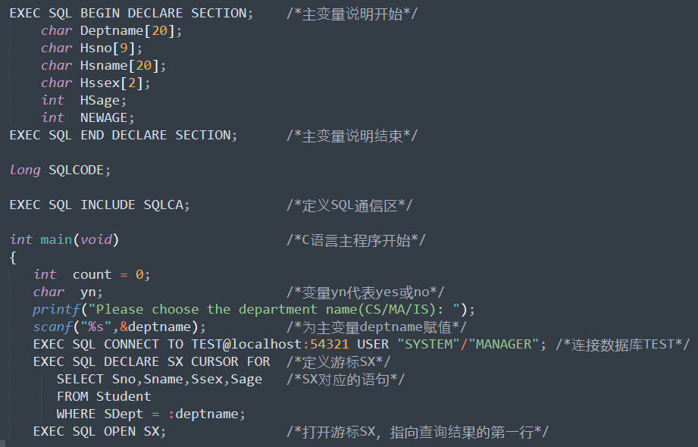
程序实例
[例8.1]:
依次检查某个系的学生记录，交互式更新某些学生年龄

Slide 15
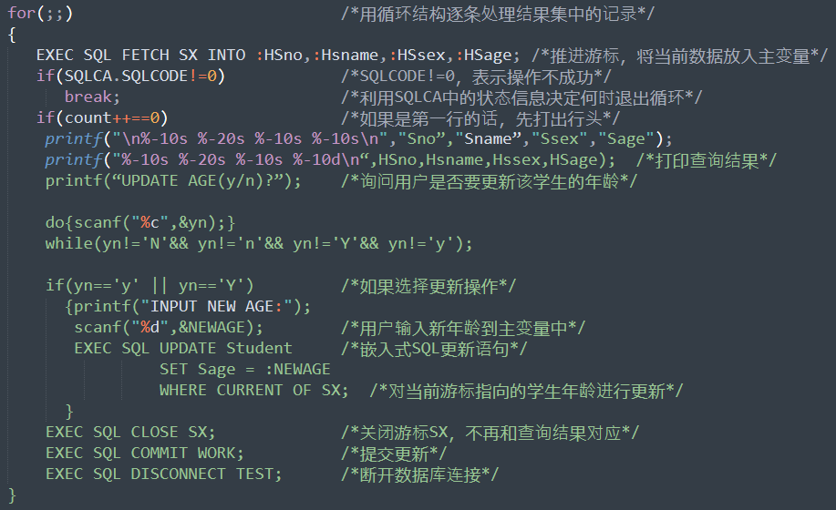
代码具体实现和运行，请参考 https://www.cnblogs.com/lonelyxmas/p/4152412.html

Slide 16
3.不用游标的SQL语句
不用游标的SQL语句的种类
说明性语句
数据定义语句
数据控制语句
查询结果为单记录的SELECT语句
非CURRENT形式的增删改语句

Slide 17
查询结果为单记录的SELECT语句
只需用INTO子句指定存放查询结果的主变量，不需要使用游标
[例8.2] 根据学生号码查询学生信息
INTO子句、WHERE子句和HAVING短语均可使用主变量
查询结果为空值时，需要在INTO子句的主变量后跟有指示变量；当指示变量的值为负时，不管主变量为何值，均认为主变量值NULL
查询结果为多条记录时，程序出错，RDBMS在SQLCA中返回错误信息
EXEC SQL SELECT Sno, Sname, Ssex, Sage, Sdept
INTO :Hsno, :Hname, :Hsex, :Hage, :Hdept
FROM Student
WHERE Sno=:givensno;

Slide 18
[例8.3] 查询某个学生选修某门课程的成绩。假设已经把将要查询的学生的学号赋给了主变量givensno，将课程号赋给了主变量givencno
如果Gradeid < 0，则不论Hgrade为何值均认为该学生成绩为空值
EXEC SQL SELECT Sno, Cno, Grade
INTO :Hsno, :Hcno, :Hgrade:Gradeid /*指示变量Gradeid*/
FROM SC
WHERE Sno=:givensno AND Cno=:givencno；

Slide 19
非CURRENT形式的增删改语句
有些非CURRENT形式的增删改语句不需要用游标
在SET子句和WHERE子句中可以使用主变量
在SET子句还可以使用指示变量
[例8.4] 修改某个学生选修1号课程的成绩
将计算机系全体学生年龄置NULL值
EXEC SQL UPDATE SC
SET Grade=:newgrade --修改的成绩已赋给主变量：newgrade
WHERE Sno=:givensno AND cno=1; --学号赋给主变量：givensno
Sageid = -1;
EXEC SQL UPDATE Student
SET sage=:Raise:Sageid WHERE Sdept=‘CS’;

Slide 20
某个学生退学了，现要将有关他的所有选课记录删除掉。假设该学生的姓名已赋给主变量stdname.
某个学生新选修了某门课程，将有关记录插入SC表中。假设插入的学号已赋给主变量stdno，课程号已赋给主变量couno.
EXEC SQL DELETE
FROM SC
WHERE Sno=(SELECT Sno
FROM Student
WHERE Sname=:stdname)；
gradeid=-1；
EXEC SQL INSERT
INTO SC(Sno, Cno, Grade)
VALUES(:stdno,:couno,:gr:gradeid)；

Slide 21
4.使用游标的SQL语句
必须使用游标的SQL语句
查询结果为多条记录的SELECT语句
CURRENT形式的UPDATE语句和DELETE语句
使用游标的步骤：
说明游标
打开游标
推进游标指针并取当前记录
关闭游标
EXEC SQL DECLARE <游标名> CURSOR FOR SELECT语句>;
EXEC SQL OPEN <游标名>;
EXEC SQL FETCH <游标名>
INTO <主变量>[<指示变量>]…;
EXEC SQL CLOSE <游标名>;

Slide 22
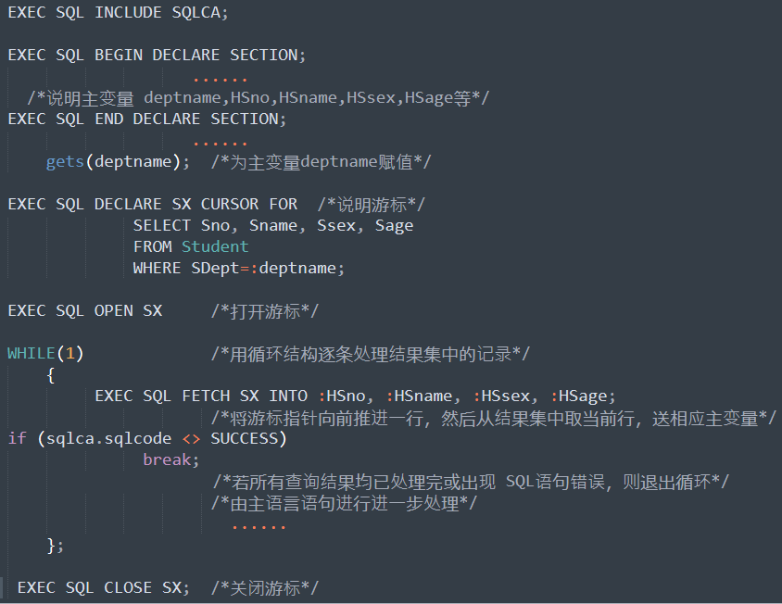
[例子]：
查询某个系全体学生的信息(学号、姓名、性别和年龄)。要查询的系名由用户在程序运行过程中指定，放在主变量deptname中。

Slide 23
CURRENT形式的UPDATE语句和DELETE语句
通常执行UPDATE和DELETE语句操作为集合操作，如果只想修改或删除其中某个记录，则原有的UPDATE和DELETE语句无法实现这一目的。
解决办法：
使用游标
步骤：
先用带游标的SELECT语句查出所有满足条件的记录；
再从中找出要修改或删除的记录；
用CURRENT形式的UPDATE和DELEETE语句修改或删除记录
语句格式
<UPDATE语句> WHERE CURRENT OF <游标名>
<DELETE语句> WHERE CURRENT OF <游标名>

Slide 24
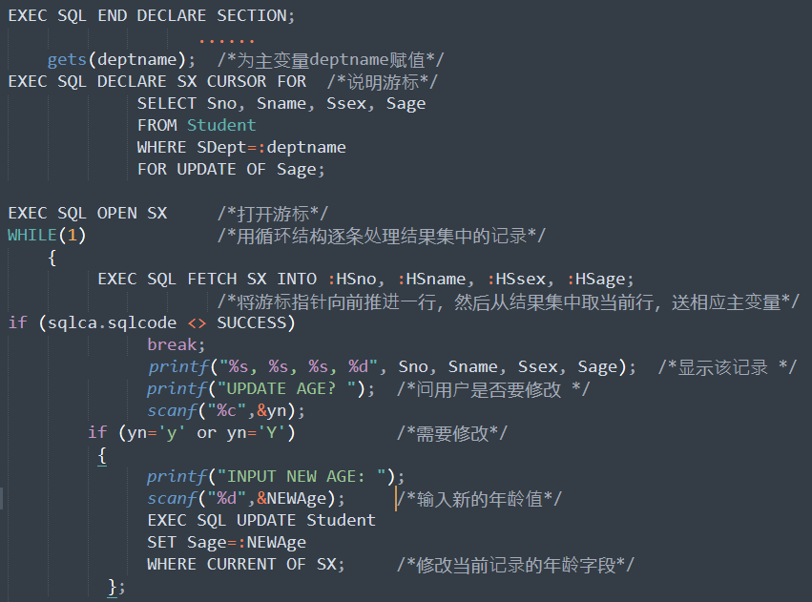
[例子]：
对某个系的学生信息，根据用户的要求修改其中某些人的年龄字段。

Slide 25
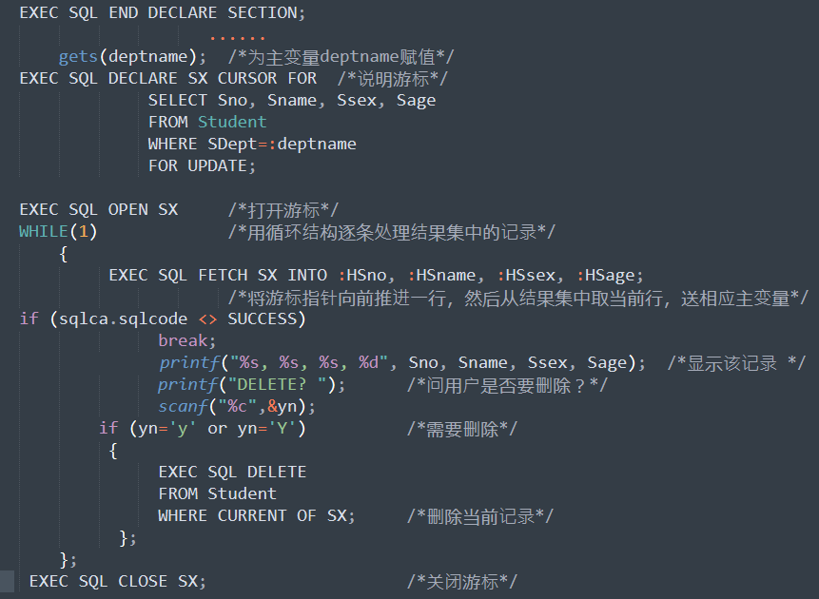
[例子]：
对某个系的学生信息，根据用户的要求删除其中某些人的记录。

Slide 26
必须注意的是：
当游标定义中的SELECT语句带有UNION或ORDER BY子句，或该
SELECT语句相当于定义了一个不可更新的视图时，不能使用
CURRENT形式的UPDATE语句和DELETE语句。

Slide 27
5.动态SQL
静态SQL语句的特点：
ESQL语句中的主变量、查询目标列、条件固定，能够满足一般要求；
无法满足要到执行时才能够确定要提交的SQL语句、查询的条件。
即，编程灵活性不足，不能编写更为通用的程序
[示例]：对基本表SC的查询需求：
任课教师想查选修某门课程的所有学生的学号及其成绩
班主任想查某个学生选修的所有课程的课程号及相应成绩
学生想查某个学生选修某门课程的成绩
即：查询条件是不确定的，要查询的属性列也是不确定的

Slide 28
动态SQL语句
允许在程序运行过程中临时“组装”SQL语句
支持动态组装SQL语句和动态参数两种形式
具体用法
使用SQL语句主变量
SQL语句主变量：程序主变量包含的内容是SQL语句的内容，而不是原来保存数据的输入或输出变量
SQL语句主变量在程序执行期间可以设定不同的SQL语句，然后立即执行
[例8.7] 创建基本表TEST
EXEC SQL BEGIN DECLARE SECTION;
const char *stmt="CREATE TABLE test(a int);";
/*SQL语句主变量，内容是创建表的SQL语句*/
EXEC SQL END DECLARE SECTION;
...
EXEC SQL EXECUTE IMMEDIATE :stmt; /*执行动态SQL语句*/

Slide 29
动态参数
动态参数是SQL语句中的可变元素
使用参数符号（？）表示该位置的数据中运行时设定
与之前的主变量不同，动态参数的输入不是编译时完成绑定，而是通过PREPARE语句准备主变量和执行EXECUTE绑定数据或主变量来完成
使用步骤：
声明SQL语句主变量
SQL语句主变量的值包含动态参数（？）
准备SQL语句（PREPARE）
PREPARE将分析含主变量的SQL语句内容，建立语句中包含的动态参数的内部描述符，并用<语句名>标识它们的整体。
EXEC SQL PREPARE <语句名> FROM <SQL语句主变量>

Slide 30
执行准备好的语句（EXECUTE）
EXECUTE将SQL语句中分析出的动态参数和主变量或数据常量绑定，作为语句的输入或输出变量。
EXEC SQL EXECUTE <语句名> [INTO <主变量表>] [USING <主变量或常量>];
[例8.8] 向TEST中插入元组
EXEC SQL BEGIN DECLARE SECTION;
const char *stmt = "INSERT INTO test VALUES(?);";
/*声明SQL主变量内容是INSERT语句 */
EXEC SQL END DECLARE SECTION;
...
EXEC SQL PREPARE mystmt FROM :stmt; /*准备语句*/
...
EXEC SQL EXECUTE mystmt USING 100; /*执行语句，设定INSERT语句插入值100*/
EXEC SQL EXECUTE mystmt USING 200; /*执行语句，设定INSERT语句插入值200*/

Slide 31
大纲
嵌入式SQL
过程化SQL
存储过程和函数
ODBC编程
OLE DB
JDBC编程
本章小结

Slide 32
过程化SQL
SQL 99标准支持过程和函数
定义过程和函数的两种途径
程序设计语言（即，嵌入式SQL编程）
RDBMS自身提供的过程化SQL编程语言(Procedural Language/SQL, PL/SQL)
PL/SQL是对SQL的扩展，增加了过程化语句功能
业界常见的PL/SQL产品
PL/SQL(Oracle)
Transact-SQL(SQL Server)
SQL PL(DB2)

Slide 33
PL/SQL的块结构
PL/SQL程序的基本结构是块。所有程序都是由块组成
块之间可以互相嵌套，每个块完成一个逻辑操作
DECLARE /* 定义的变量、常量等只能在该基本块中使用 */
变量、常量、游标、异常等 /* 当基本块执行结束时，定义就不再存在 */
BEGIN
SQL语句、过程化SQL的流程控制语句
EXCEPTION /* 遇到不能继续执行的情况称为异常*/
异常处理部分 /* 在出现异常时，采取措施来纠正错误或报告 */
END;
定义部分
PL/SQL块的基本结构
执行部分
变量的定义： 变量名 数据类型 [[NOT NULL] :=初始值表达式] 或 变量名 数据类型 [[NOT NULL] 初始值表达式]
常量的定义： 常量名 数据类型 CONSTANT := 常量表达式
赋值语句： 变量名 := 表达式

Slide 34
流程控制
PL/SQL提供的流程控制语句：条件控制语句和循环控制语句
条件控制语句
循环控制语句
错误处理
IF condition THEN
Sequence_of_statements;
END IF;
IF condition THEN
Sequence_of_statements1;
ELSE
Sequence_of_statements2;
END IF;
嵌套的IF语句
在THEN和ELSE子句中还可以再包含IF语句，即IF语句可以嵌套
LOOP
Sequence_of_statements;
END LOOP;
WHILE condition LOOP
Sequence_of_statements;
END LOOP;
FOR count IN[reverse] bound1..bound2 LOOP
Sequence_of_statements;
END LOOP; /*退出语句：EXIT、BREAK、LEAVE等*/

Slide 35
大纲
嵌入式SQL
过程化SQL
存储过程和函数
ODBC编程
OLE DB
JDBC编程
本章小结

Slide 36
存储过程
PL/SQL块的两种类型
匿名块
命名块
匿名块
每次执行时都要进行编译
不能被存储在数据库中，也不能在其他PL/SQL块调用
命名块
称为持久性存储模块(Persistent stored module，PSM)
被编译后保存在数据库服务器中，可被反复调用，运行速度较快
过程，函数，包

Slide 37
存储过程的优点
运行效率高
降低了客户机和服务器之间的通信量
方便实施企业规则
存储过程的用户接口
创建存储过程
执行存储过程
修改存储过程
删除存储过程

Slide 38
创建存储过程
过程名：数据库服务器合法的对象标识
参数列表：用名字来标识调用时给出的参数值，必须指定值的数据类型。参数也可以定义输入参数、输出参数或输入/输出参数，默认为输入参数
过程体：是一个<过程化SQL块>，包括声明部分和可执行语句部分
CREATE OR REPLACE PROCEDURE 过程名([参数1,参数2,...])
AS <PL/SQL块>；

Slide 39
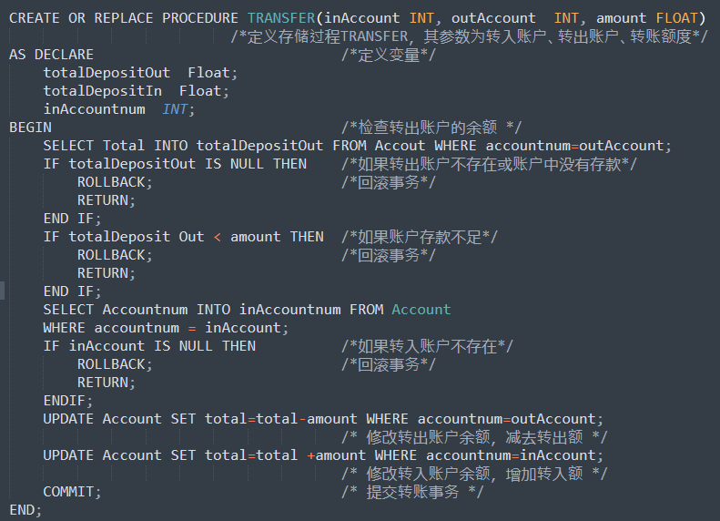
[例8.9] 利用存储过程来实现下面的应用：从账户1转指定数额的款项到账户2中。

Slide 40
执行存储过程
[例8.10] 从账户01003815868转10000元到01003813828账户中
修改存储过程
删除存储过程
CALL/PERFORM PROCEDURE 过程名([参数1,参数2,...])；
CALL PROCEDURE TRANSFER(01003813828,01003815868,10000)；
ALTER PROCEDURE 过程名1 RENAME TO 过程名2；
ALTER PROCEDURE 过程名 COMPILE；
DROP PROCEDURE 过程名()；

Slide 41
函数
函数的定义
与存储过程不同，函数必须指定返回的类型
函数的执行
函数的修改
函数的删除
CREATE OR REPLACE FUNCTION 函数名([参数1,参数2,…]) RETURNS <类型> AS <PL/SQL块>;
CALL/SELECT 函数名([参数1,参数2,…]);
ALTER FUNCTION 函数名1 RENAME TO 函数名2；
ALTER FUNCTION 函数名 COMPILE;
DROP FUNCTION 函数名;

Slide 42
Oracle函数用法
-- creating table person_info
CREATE TABLE person_info
(
PERSON_ID number(5) primary key,
FIRST_NAME varchar2(20),
LAST_NAME varchar2(20)
);
INSERT INTO person_info VALUES (10,'Luis','Thomas');
INSERT INTO person_info VALUES (20,'Wang','Moris');
INSERT INTO person_address_details VALUES (101,10,'Vegas','Nevada','US','88901');
INSERT INTO person_address_details VALUES (102,20,'Carson','Nevada','US','90220');
--creating table person_address_details
CREATE TABLE person_address_details
(
PERSON_ADDRESS_ID number(5) primary key,
PERSON_ID number(5) references person_info(person_id),
CITY varchar2(15),
STATE varchar2(15),
COUNTRY varchar2(20),
ZIP_CODE varchar2(10)
);

Slide 43
创建函数get_complete_address
--creating function get_complete_address
CREATE OR REPLACE FUNCTION get_complete_address(in_person_id IN NUMBER)
RETURN VARCHAR2
IS person_details VARCHAR2(130);
BEGIN
SELECT 'Name-'||person.first_name||' '|| person.last_name||', City-'||
address.city ||‘,State-’||address.state||‘,Country-’||address.country||‘,ZIP Code-’||
address.zip_code
INTO person_details
FROM person_info person, person_address_details address
WHERE person.person_id = in_person_id AND address.person_id = person.person_id;
RETURN(person_details);
END get_complete_address;
/

Slide 44
函数get_complete_address的调用方法
在SQL中使用
使用EXECUTE执行
注：如果函数是数值型，还可以用在表达式和赋值中
删除函数get_complete_address
SELECT get_complete_address(10) AS "Person Address" FROM DUAL;
SET SERVEROUTPUT ON;
EXECUTE dbms_output.put_line(get_complete_address(20));
DROP FUNCTION get_complete_address(10);

Slide 45
PL/SQL中的游标
CREATE OR REPLACE PROCEDURE proc_cursor() AS /*说明带参数游标mycursor*/
DECLARE
cno CHAR(3);
cname CHAR(8);
CURSOR mycursor(leaderno CHAR(3)) FOR
SELECT lno, lname FROM leader WHERE lno = leaderno;
BEGIN /*mycursor能检索leader表中具有参数leaderno的记录*/
OPEN mycursor(‘L01’); /*使用参数L01打开游标*/
FETCH mycursor INTO cno, cname; /*获取lno=‘L01’的游标元组*/
INSERT INTO temp(lno,lname) VALUES(cno,cname); /*将游标元组插入临时表中*/
CLOSE mycursor; /*关闭游标*/
OPEN mycursor(‘L02’); /*使用参数L02重新打开游标*/
FETCH mycursor INTO cno,cname;
INSERT INTO temp(lno,lname) VALUES(cno,cname);
CLOSE mycursor;
END;
/

Slide 46
大纲
嵌入式SQL
过程化SQL
存储过程和函数
ODBC编程
OLE DB
JDBC编程
本章小结

Slide 47
ODBC编程
本节介绍如何使用ODBC来进行数据库应用程序的设计
ODBC优点
可移植性好
能同时访问不同的数据库
共享多个数据资源
本节主要内容
ODBC概述
ODBC工作原理概述
ODBC API 基础
ODBC的工作流程

Slide 48
ODBC概述
ODBC (Open database connectivity)是微软推出的为解决不同数据库互联的接口标准。
ODBC是特别为关系存储设计的一个底层次、高性能的接口
ODBC使得程序可以只通过单一的接口访问不同DBMSs的数据
应用程序独立于DBMS
ODBC主要用于C, C++, C#, VB等语言环境

Slide 49
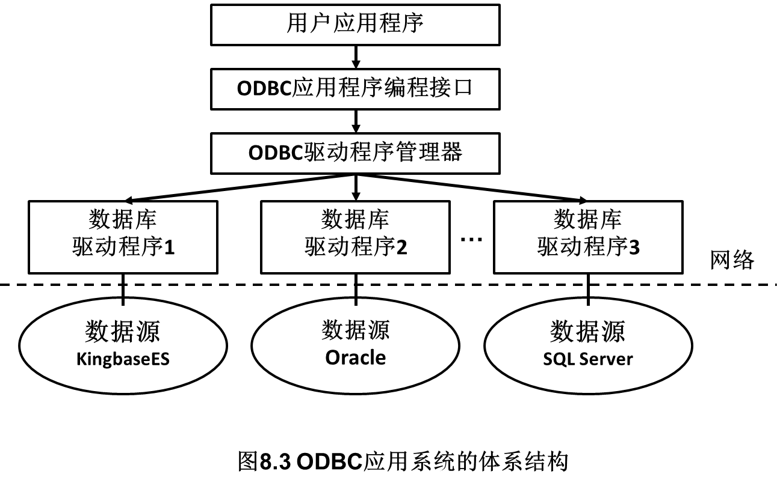
ODBC工作原理概述
用户应用程序提供用户界面、应用逻辑和事务逻辑。
应用程序调用标准的ODBC函数和SQL语句
应用层使用ODBC API调用接口与数据库交互
ODBC驱动程序管理器管理各种驱动程序
由微软提供，包含在ODBC32.DLL中，对用户透明，管理应用程序与驱动程序之间的通信
主要功能：装载ODBC驱动程序、选择和连接正确的驱动程序、管理数据源、检查ODBC调用参数的合法性、记录ODBC函数的调用
可以建立、配置或删除数据源，查看当前数据库的ODBC驱动程序
ODBC通过数据库驱动程序提供应用系统与数据库平台的独立性
ODBC应用程序不能直接存取数据库
单束：数据源和应用程序中同一台机器上，驱动程序直接完成对数据文件的I/O操作，相当于数据管理器
多束：支持C/S、C/A/S网络环境下的数据访问
数据源是最终用户要访问的数据，包含了数据库位置和数据库类型等信息，本质上是一种数据连接的抽象
ODBC给每个被访问的数据源指定唯一的数据源DSN(data source name),并映射到所有必要的、用来存取数据的低层软件
DSN代表用户名、服务器名、所连接的数据库名

Slide 50
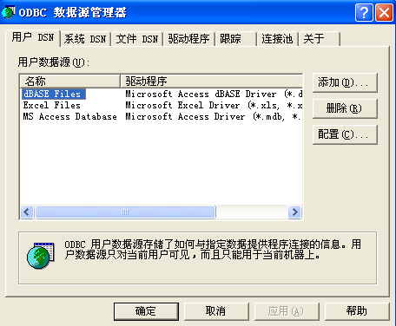

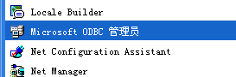
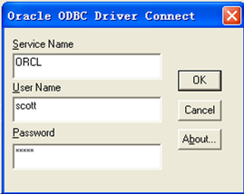
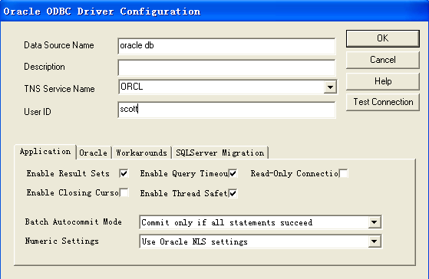
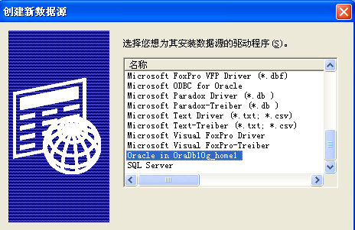
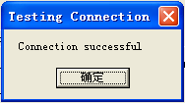
在Oracle中配置ODBC

Slide 51
ODBC API基础
各个数据库厂商的ODBC API都要符合两方面的一致性：
API一致性，包含核心级、扩展1级、扩展2级
语法一致性，包含最低限度SQL语法级、核心SQL语法级、扩展SQL语法级
主要内容
函数概述
句柄及其属性
数据类型

Slide 52
函数概述
ODBC 3.0标准提供了76个函数接口。
分配和释放环境句柄、连接句柄、语句句柄
连接函数（SQLDriverconnect等）
与信息相关的函数（SQLGetinfo、SQLGetFuction等）
事务处理函数（如SQLEndTran）
执行相关函数（SQLExecdirect、SQLExecute等）
编目函数，ODBC 3.0提供了11个编目函数，如SQLTables、SQLColumn等。应用程序可以通过对编目函数的调用来获取数据字典的信息，如权限、表结构等
注意：ODBC不同版本上的函数及其使用是有差异的。目前最新版本是ODBC 3.8

Slide 53
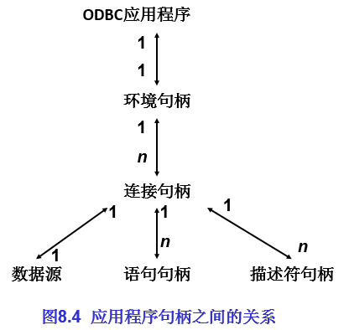
句柄及其属性
句柄是32位整数值，代表一个指针
每个ODBC应用程序需要建立一个ODBC环境，分配一个环境句柄，存取数据的全局性背景，如环境状态、当前环境状态诊断、当前在环境上分配的连接句柄等
一个环境句柄可以建立多个连接句柄，每一个连接句柄实现与一个数据源之间的连接
在一个连接中可以建立多个语句句柄，它不只是一个SQL语句，还包括SQL语句产生的结果集以及相关的信息等
在ODBC 3.0中又提出了描述符句柄的概念，它是描述SQL语句的参数、结果集列的元数据集合

Slide 54
数据类型
ODBC定义了两套数据类型
SQL数据类型：用于数据源
C数据类型：用于应用程序的C代码
转换规则：
应用程序可以通过SQLGetTypeInfo来获取不同的驱动程序对于数据类型的支持情况
 | SQL数据类型 | C数据类型
SQL数据类型 | 数据源之间转换 | 应用程序变量传送到语句 参数（SQLBindparameter）
C数据类型 | 从结果集列中返回到应用 程序变量（SQLBindcol） | 应用程序变量之间转换

Slide 55
使用ODBC API的C语言代码示例
int ODBCexample()
{
RETCODE error;
HENV env; /* environment */
HDBC conn; /* database connection */
SQLAllocEnv(&env);
SQLAllocConnect(env, &conn);
SQLConnect(conn, "aura.bell-labs.com", SQL_NTS, "avi", SQL_NTS,
"avipasswd", SQL_NTS);
{ …. Do actual work … }
SQLDisconnect(conn);
SQLFreeConnect(conn);
SQLFreeEnv(env);
}
要连接的服务器
用户名
打开数据库连接
连接句柄
常数SQL_NTS代表着前面参数是一个以NULL结尾的字符串。
密码

Slide 56
Main body of program
char branchname[80]; float balance; int lenOut1, lenOut2; HSTMT stmt;
SQLAllocStmt(conn, &stmt); char * sqlquery = "select branch_name, sum (balance) from account group by branch_name";
error = SQLExecDirect(stmt, sqlquery, SQL_NTS);
if (error == SQL_SUCCESS) { SQLBindCol(stmt, 1, SQL_C_CHAR, branchname , 80, &lenOut1); SQLBindCol(stmt, 2, SQL_C_FLOAT, &balance, 0 , &lenOut2);
while (SQLFetch(stmt) == SQL_SUCCESS) { printf (" %s %g\n", branchname, balance); } } SQLFreeStmt(stmt, SQL_DROP);
代表SQL应把属性转化成什么类型的C变量
发送SQL命令给数据库
若是字符型变长类型，给出变量的最大长度和一个存放元组取回时的实际长度。
把结果集中每条元组相应属性值自动放到对应的C变量里。
给出了存放变量的地址。
取结果集
代表选择属性中哪个位置的值

Slide 57
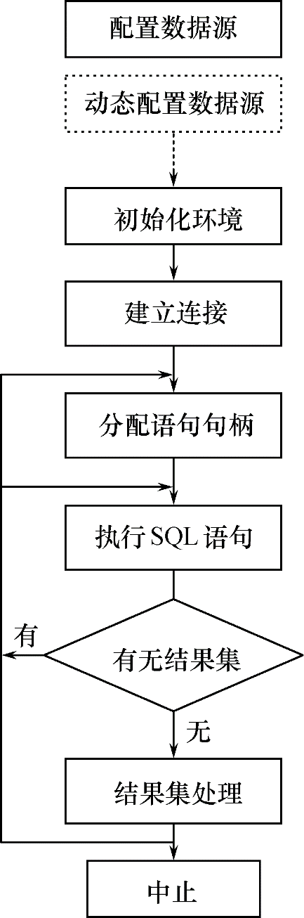
ODBC的工作流程
[例8.12] 将KingbaseES数据库中Student表的数据备份到 SQL Server数据库中。
该应用涉及两个不同的关系数据库管理系统中的数据源
使用ODBC来开发应用程序，只要改变应用程序中连接函数(SQLConnect)的参数，就可以连接不同关系数据库管理系统的驱动程序，连接两个数据源
在应用程序运行前，已经在KingbaseES和SQL Server中分别建立了Student关系表
应用程序要执行的操作
在KingbaseES上执行SELECT * FROM Student;
把获取的结果集，通过多次执行INSERT语句插入到SQL Server的Student表中

Slide 58
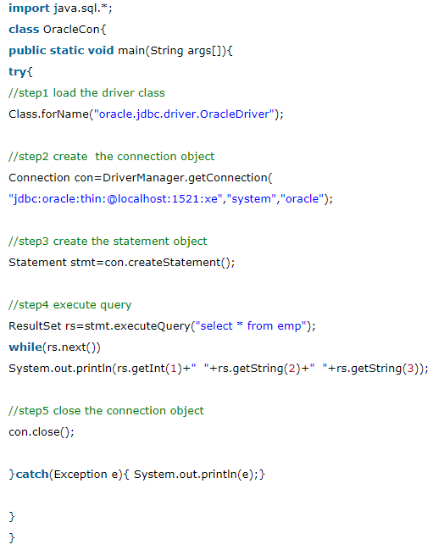
JDBC
Example to Connect Java Application with Oracle database
emp(id number(10),name varchar2(40),age number(3))
运行OracleCon.java
C:\> javac OracleCon.java
C:\> java OracleCon

Slide 59
本章小结
本章主要介绍了对数据库进行操纵的编程技术
嵌入式SQL
SQLCA、主变量、游标、建立和关闭数据库连接
动态SQL
PL/SQL
块结构、流程控制(条件、循环、错误处理)
存储过程和函数
创建、执行、修改和删除
ODBC
概念、结构和用法
JDBC

Slide 60
课堂练习
嵌入式SQL语句中为了和主语言语句进行区分，在SQL语句前加前缀 ，以 结束。
主变量可以附加一个指示变量，指示变量可以表示输入主变量是否为 。
SQL是面向集合的，主语言是面向记录的，可以使用 解决这一问题。
存储过程经过编译、优化之后存储在 。
应用程序中访问和管理数据库的方法有 、 、 、 和 OLEDB等。

Slide 61
本章作业
教材习题：1，2

